Slide 1



Переход от оценки качества к управлению качеством образования
Томск - 2019

Slide 2

Стратегическая цель
Перейти к использованию данных, получаемых в системе образования для управлением в образовании.
2019
2020
2021
2022
2023
2024

Slide 3

Федеральные направления оценки - направления развития региональных инструментов управления качеством образования
Оценка качества подготовки обучающихся
Обеспечение объективности процедур ОКО
Мониторинг эффективности руководителей ОО
Мониторинг качества повышения квалификации педагогов
Методическая работа
Работа со школами с низкими образовательными результатами
Развитие таланта
Организация профориентации

Slide 4

  Выявленные разрывы межу выбором ЕГЭ и КЦП ВУЗов в 2018 году
Зачислено
иногородних
(1693 чел.)

Slide 5


Выбор предметов ОГЭ
Динамика изменения доли сдающих ОГЭ и ЕГЭ

Slide 6
Выбор предметов ОГЭ
Динамика изменения доли сдающих ОГЭ и ЕГЭ

Slide 7
Выбор предметов ОГЭ
Выявленные разрывы интересов школьников (ОГЭ-ЕГЭ)

Slide 8
Количество школ Томской области, где ни один обучающийся не выбрал физику для сдачи ОГЭ

Slide 9
Количество школ Томской области, где ни один обучающийся не выбрал физику для сдачи ЕГЭ

Slide 10
  Выбор физики в качестве предмета
  итоговой аттестации

Slide 11
Зачисленные в 2018 году
Зачисленные в другие ВУЗы,
или не зачисленные
Зачисленные
в ВУЗы Томской
области
Зачисленные
в ВУЗы Томской области
Зачисленные в другие ВУЗы,
или не зачисленные
Зачисленные в другие ВУЗы,
или не зачисленные

Slide 12
Двойки с первого раза по математике ОГЭ

Slide 13
Процент школьников, сдающих ГИА-9 в форме ГВЭ

Slide 14
Выпускники 9-х классов,
по итогам ГИА-9 не получившие аттестат
8,5% выпускников 9-х классов в 2019 году в Томской области не получили аттестат
По результатам ГИА-9 в 2019 году 899 обучающихся
из 170 образовательных организаций Томской области
(20 муниципалитетов) не получили аттестат
об основном общем образовании

Slide 15
  Мониторинг и коррекция затруднений
Внедрен инструмент выявления индивидуальных затруднений

Slide 16
Оценка вклада
Оценка вклада образовательной организации в развитие качества образования муниципалитетов Томской области проводится в разрезе кластеров. Основания деления:
1. Территориальное расположение образовательной организации (городская/сельская местность/сельские малокомплектные школы);
2. Значение индекса социального благополучия, рассчитанного для данной образовательной организации (высокий, средний, низкий).
Индекс социального благополучия образовательной организации рассчитывается ежегодно уполномоченной организацией, по формуле, сформированной на основе многомерной регрессионной модели.
Данные для расчета индекса социального благополучия вносятся образовательными организациями в автоматизированную информационную систему ГИС РБД (модуль «Паспорт школы»)

Slide 17
Оценка вклада
Основные переменные, влияющие на качество кластеризации, требования к достоверности которых высоки:
- доля обучающихся, у которых родители имеют высшее образование (источник данных персонифицированные данные ГИС «РБД», модуль «Паспорт школы», вкладка – образование родителей);
- доля обучающихся из малообеспеченных семей (источник данных - персонифицированные данные ГИС «РБД», модуль «Паспорт школы», вкладка – «получает бесплатное питание»). Данный показатель в т. ч. необходим для передачи в ЕГИСО (как мера социальной поддержки);
- доля обучающихся, один или двое родителей которых без работы (источник данных - деперсонифицированные данные социального паспорта класса);
- доля обучающихся, живущих в полных семьях (источник данных персонифицированные данные ГИС «РБД», модуль «Паспорт школы», вкладка – неполная семья);
- доля обучающихся, состоящих на всех формах учета (источник данных персонифицированные данные ГИС «РБД», модуль «Паспорт школы», поле – «состоит на учете в КДН»);
- индекс социально-экономического развития поселения (Форма Роскомстата);

Slide 18
Примеры
Группа «Доступность образования»
1. Доля лиц, получивших справки психолого-медико-педагогической комиссии (ПМПК) в год завершения образования по программам основного общего образования (отрицательный показатель);
2. Доля лиц, имеющих справки ПМПК и проходящих ГИА в форме ОГЭ (положительный показатель);
3. Коэффициент выбора предметов ГИА в форме ЕГЭ- среднее количество предметов, выбираемых выпускником для прохождения государственной итоговой аттестации в форме ЕГЭ (положительный показатель);
4. Доля выбора предметов ГИА в форме ОГЭ по иностранным языкам (положительный показатель)

Slide 19
Примеры
Группа «Оценка на региональном уровне качества подготовки обучающихся и организация на региональном уровне профориентации»
10. Доля выбора профильных предметов по профилю (предпрофилю) выпускниками, обучающимися в профильных (предпрофильных) классах для прохождения ГИА (положительный показатель);
11. Доля обучающихся, явившихся на экзамен в форме ЕГЭ по предметам естественно-математического циклов (физика, информатика, математика профиль, химия, биология, география) при прохождении ими ГИА в форме ЕГЭ (положительный показатель);
12. Доля выбора предметов ГИА в форме ОГЭ ((физика+химия+ биология)/ (география+обществознание) (положительный показатель);
13. Доля участников ЕГЭ, преодолевших пороговое значение (ТБ 1) (положительный показатель);
14. Доля участников ЕГЭ, преодолевших пороговое значение (ТБ 2) (положительный показатель);

Slide 20
Примеры
Группа «Методическая работа, в том числе работа с затруднениями школьников и предупреждение низких образовательных результатов»
18. Наличие в образовательной организации – группы обучающихся с риском получения неудовлетворительных результатов оценочных процедур (положительный показатель);
19. Число заданий, выданных обучающим с использованием электронного журнала (дневника), ориентированных на выполнение обучающимся заданий в электронных образовательных ресурсах (положительный показатель) ;
20. Доля проблемных тем, выявленных у обучающегося в ходе диагностических работ, компенсированных с использованием электронных образовательных ресурсов (положительный показатель) ;
21. Доля обучающихся из числа «группы риска получения низких результатов», для которых автоматически сформирован индивидуальный учебный план с включением в него дополнительных занятий (положительный показатель);
22. Доля педагогов, прошедших добровольное тестирование профессиональных компетенций (положительный показатель)

Slide 21

БЛИЖАЙШИЕ ПЛАНЫ
Введение показателей вклада общеобразовательной организации в качество образования Томской области;
Расчет показателей на основе первичных данных;
Аудит и оптимизация существующих информационных систем автоматизации
деятельности в сфере образования;
Общий набор данных для различных органов государственной власти

Slide 22
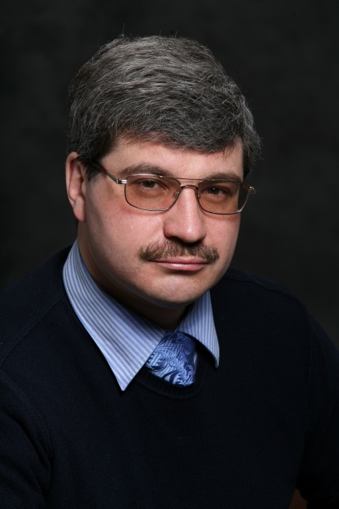
Спасибо!
Илюхин Борис Валентинович
Проректор по информатизации ТОИПКРО
При поддержке Центра мониторинга и оценки качества образования ТОИПКРО,
www.соко.tomsk.ru
тел. +7 913 829 36 63
bvi@ege.tomsk.ru; bvi@tusur.ru

Slide 23
СПАСИБО
ЗА ВНИМАНИЕ!

